Slide 1







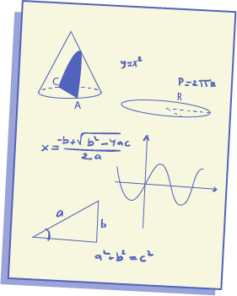













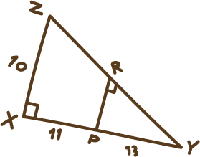
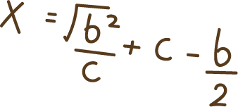


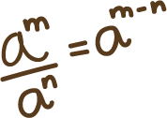


ADD YOUR SUBTITLE HERE

Slide 2


Thứ … ngày … tháng … năm ….
TOÁN
(Tiết 3)

Slide 3

ADD YOUR SUBTITLE HERE

Slide 4



Slide 5





Tổng của 64 và 26 là:
90
80
38

Slide 7

Hiệu của 71 và 18 là:
89
63
53

Slide 8


Slide 9
Kết quả tính : 34 + 9 – 27 là:
43
26
16

Slide 11
Kết quả tính: 53 – 5 + 45 là
83
93
48

Slide 13




Slide 14
Bài 2. Tìm chữ số thích hợp.
2 7
3
8 1
9
+
+
-
3
5
4 6
6
2
7
3
7 5
5
6

Slide 15
Bài 3. > , < , =
85 - 56
20
49 + 33
91
>
<
54 + 37
=
37 + 54
72 - 27
>
72 - 30

Slide 16
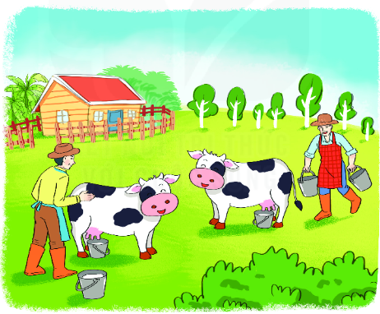
Bài 4. Con bò sữa của bác An mỗi ngày cho 20 l sữa. Con bò sữa của bác Bình mỗi ngày cho ít hơn con bò sữa của bác An 5 l sữa. Hỏi mỗi ngày con bò sữa của bác Bình cho bao nhiêu lít sữa?
Tóm tắt:
Bò sữa bác An: 20 l sữa
Bò sữa bác Bình: ít hơn 5 l sữa
Bò sữa bác Bình: .... l sữa?

Slide 17
Bài giải:
Mỗi ngày con bò sữa của bác Bình cho số lít sữa là: 20 – 5 = 15 (l)
Đáp số: 15 l sữa

Slide 18


5
Số
?
46
74
– 69
+ 48
?
53
– 30
?
?
5
23

Slide 19


Vận dụng

Slide 20










